Slide 1
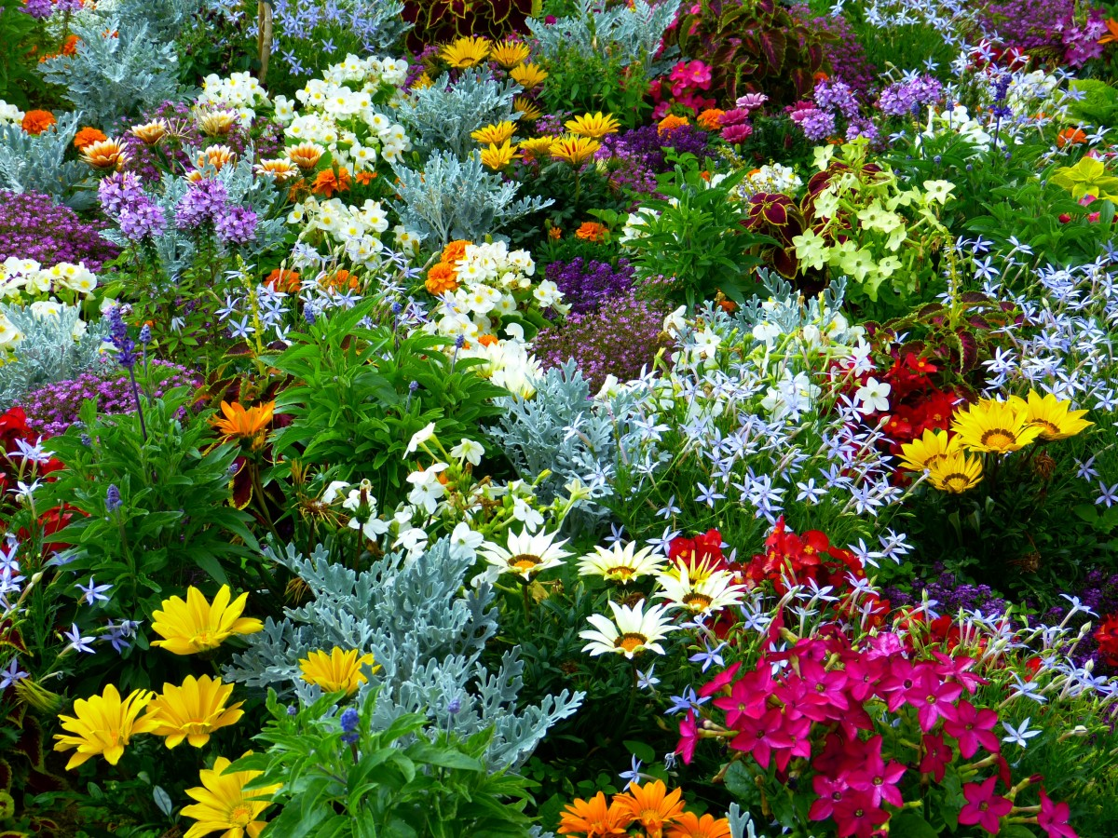
সকলকে স্বাগতম

Slide 2
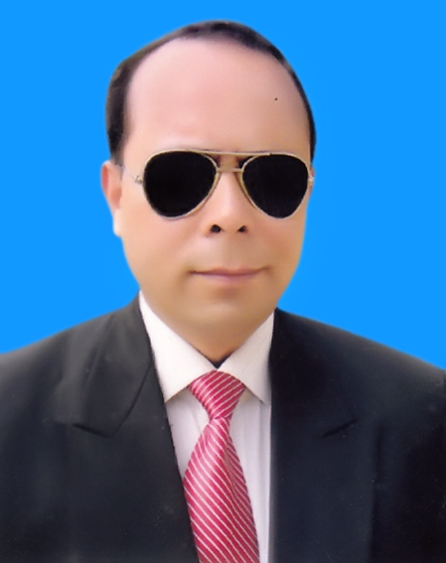
শিক্ষক পরিচিতি
বিনয় কুমার বিশ্বাস
সহকারী শিক্ষক
কোলা সদর উদ্দিন উচ্চ বিদ্যালয়
রাজবাড়ী সদর , রাজবাড়ী।
মোবাঃ ০১৭১৭৭৫৪৮০৭

Slide 3
পাঠ পরিচিতি
শ্রেণীঃ ৯ম/১০ম
বিষয়ঃ বাংলা প্রথম পত্র
( পদ্যাংশ)
সময়ঃ ৫০ মিনিট
তারিখঃ ১৮/০৪/২০২২ইং

Slide 4
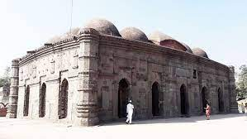
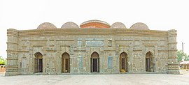
এসো আমরা কিছু ছবি দেখি
সোনামসজিদ
সোনামসজিদ

Slide 5
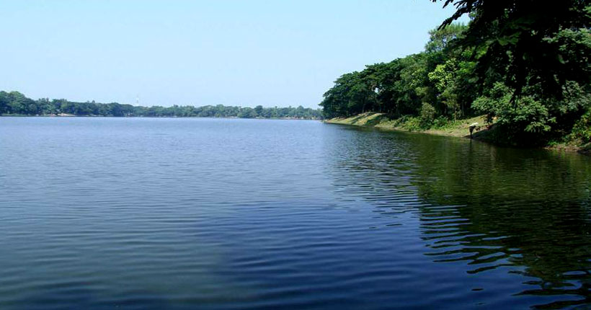
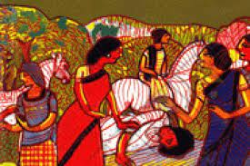
এসো আমরা কিছু ছবি দেখি
কমলার দীঘি
মহুয়ার পালা

Slide 6
এসো আমরা কিছু ছবি দেখি

Slide 7
আজকের পাঠ
“আমার পরিচয়”
-সৈয়দ শামসুল হক

Slide 8
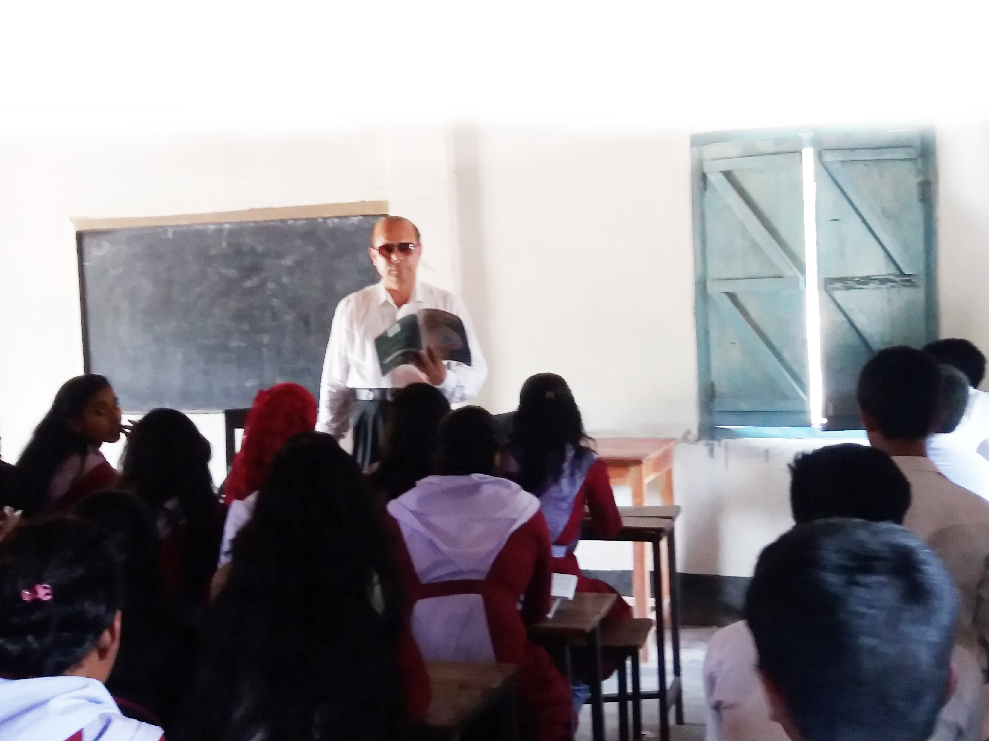
আদর্শ পাঠ

Slide 9
এসো কবিতার কিছু অংশ জেনে নিই
এসেছি বাঙালি পাহারপুরের বৌদ্ধবিহার থেকে।
এসেছি বাঙালি জোড়বাংলার মন্দির-বেদি থেকে।
এসেছি বাঙালি বরেন্দ্রভূমে সোনা মসজিদ থেকে।
এসেছি বাঙালি আউল-বাউল মাটির দেউল থেকে।

Slide 10
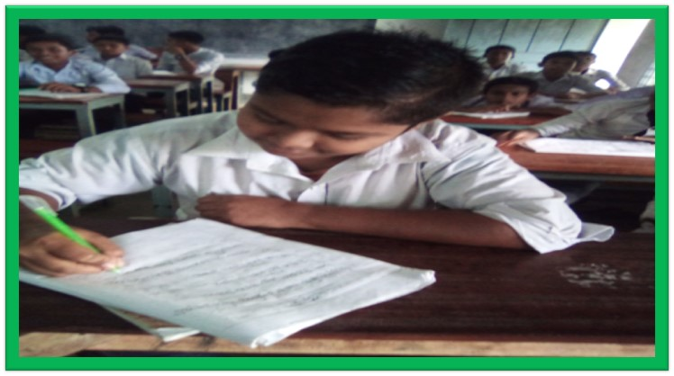
একক কাজ
প্রশ্নঃ-পাহাড়পুর বৌদ্ধবিহার সম্পর্কে সংক্ষেপে লিখ?

Slide 11
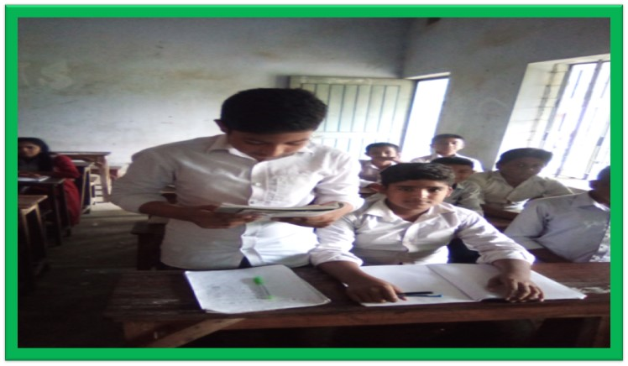
সরব পাঠ

Slide 12
এসো কবিতার কিছু অংশ জেনে নিই
আমি তো এসেছি সার্বভৌম বারোভূঁইয়ার থেকে।
আমি তো এসেছি ‘কমলার দীঘি’, ‘মহুয়ার পালা’ থেকে।
আমি তো এসেছি তিতুমীর আর হাজী শরিয়ত থেকে
আমি তো এসেছি গীতাঞ্জলি ও অগ্নিবীণার থেকে

Slide 13
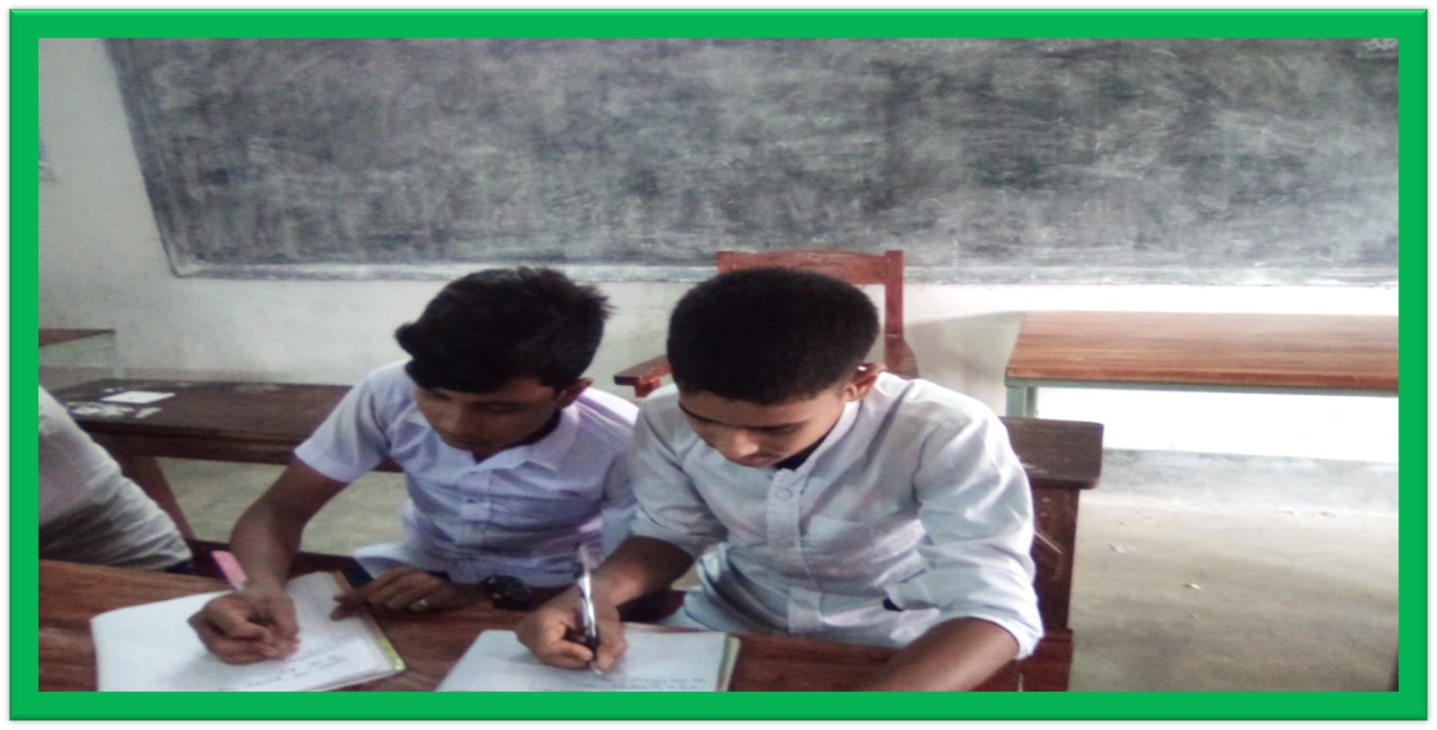
জোড়ায় কাজ
প্রশ্নঃ-সোনামসজিদ সম্পর্কে সংক্ষেপে লিখ?

Slide 14
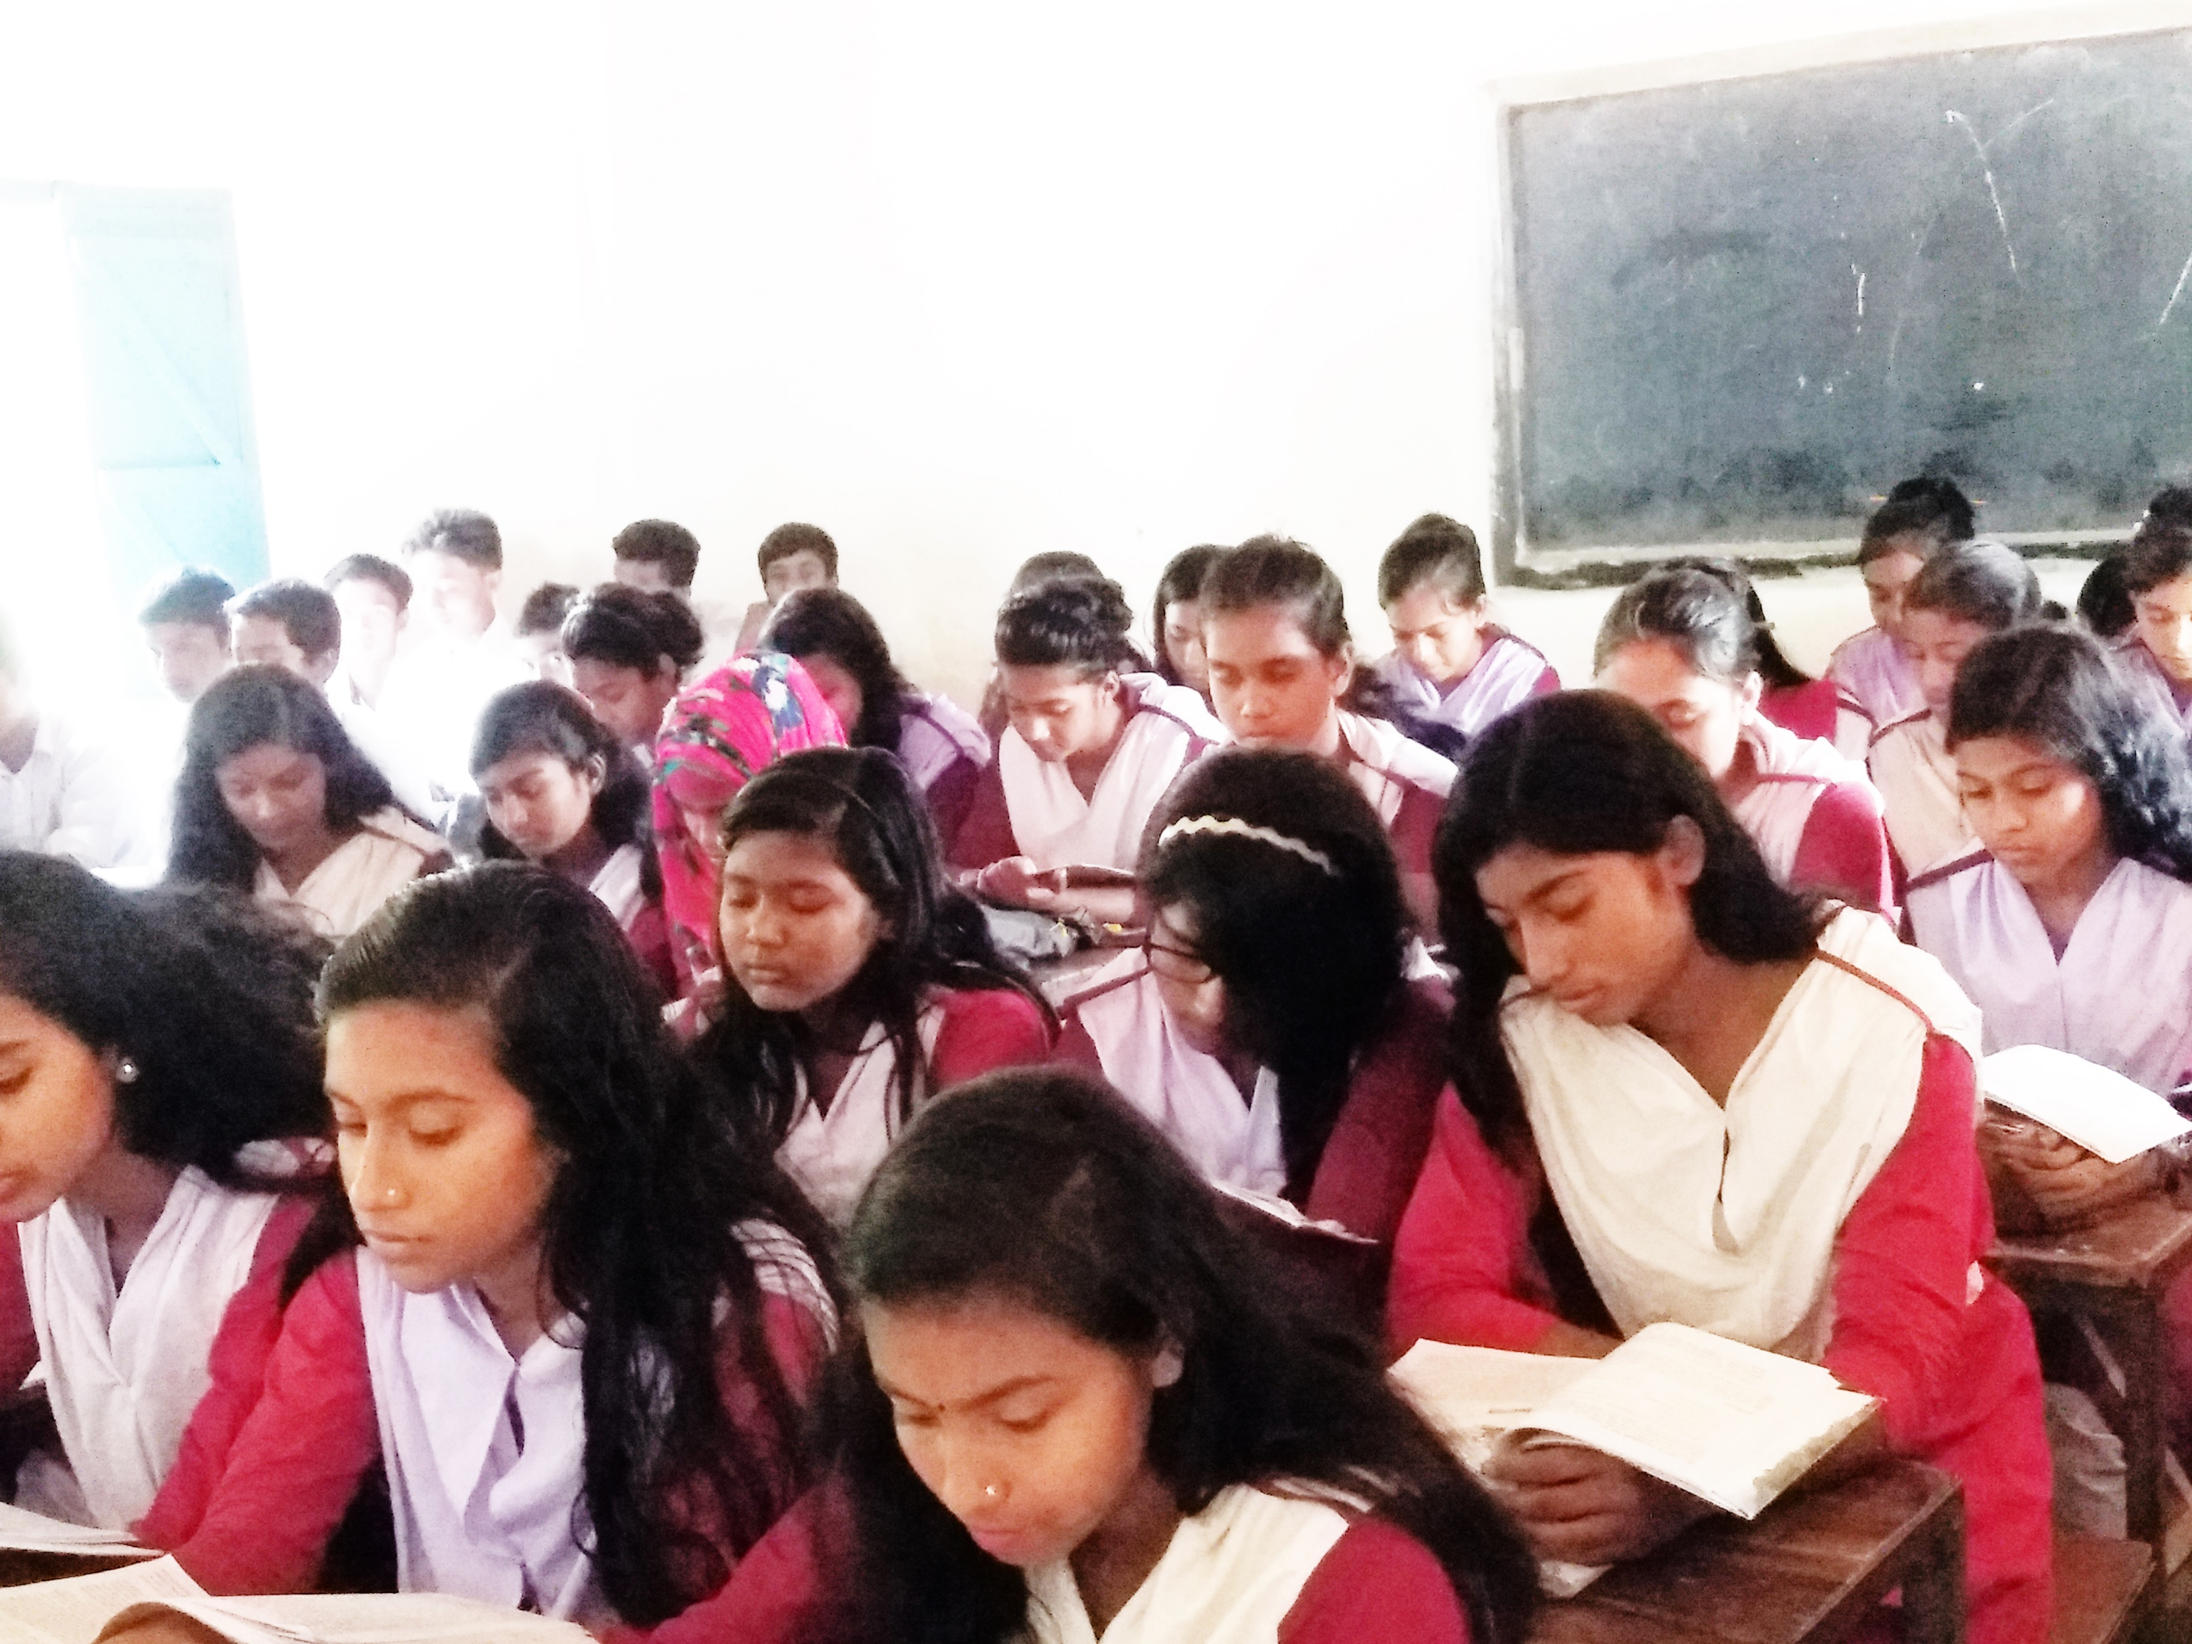
নিরব পাঠ

Slide 15
এসো কবিতার কিছু অংশ জেনে নিই
এসেছি বাঙালি ক্ষুদিরাম আর সূর্য সেনের থেকে
এসেছি বাঙালি জয়নুল আর অবন ঠাকুর থেকে
এসেছি বাঙালি রাষ্ট্রভাষার লাল রাজপথ থেকে
এসেছি বাঙালি বঙ্গবন্ধু শেখ মুজিবুর থেকে

Slide 16
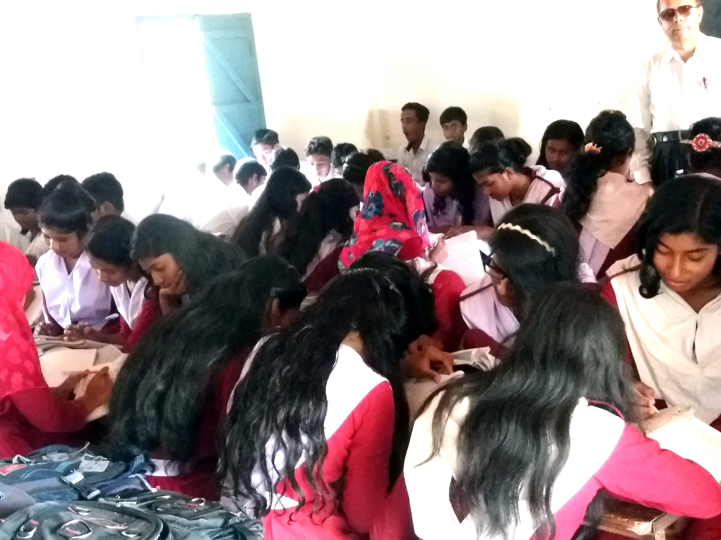
দলগত কাজ
প্রশ্নঃ-হাজী শরীয়তউল্লাহ সম্পর্কে সংক্ষেপে লিখ?

Slide 17
মূল্যায়ন-০১
প্রশ্নঃ-০১-কোনটি সবচেয়ে প্রাচীন ?
ক. সোনা মসজিদ খ. পাহাড়পুরের বৌদ্ধবিহার
গ. কমলার দিঘি ঘ. মহুয়ার পালা
প্রশ্নঃ-০২-মাষ্টারদা সূর্যসেনের নেতৃত্বে ব্রিটিশবিরোধী সশস্ত্র যুদ্ধ হয় কত সালে?
ক. ১৯২৯ সালে খ. ১৯৩০ সালে
গ. ১৯৩১ সালে ঘ. ১৯৩৫ সালে
প্রশ্নঃ-০৩- ‘কমলা দিঘি’ হলো-
ক. একটি ঐতিহ্যবাহী দিঘির নাম খ. কমলা রানির সমাধিস্থল
গ. মৈমনসিংহ গীতিকার একটি পালা ঘ. কমলা রানির স্নানঘর

Slide 18
মূল্যায়ন-০২
প্রশ্নঃ-০৪- ‘আমার পরিচয়’ কবিতার শিল্পী জয়নুল ও কবি অবন ঠাকুরের মাধ্যমে বুঝিয়েছেন বাঙালি জাতির-
i. সাহিত্যের ঐতিহ্য
ii. সাংস্কৃতিক ঐতিহ্য
iii. শিল্পকলার ঐতিহ্য
নিচের কোনটি সঠিক?
ক. i ও ii খ. i ও iii গ. ii ও iii ঘ. i , ii ও iii
প্রশ্নঃ-০৫- ‘এসেছি বাঙালি ক্ষুদিরাম আর সূর্যসেনের থেকে’-এ চরণে ক্ষুদিরাম ও সুর্যসেন হলেন-
i. বিপ্লবী
ii. দেশপ্রেমিক
iii. ব্রিটিশবিরোধী সৈনিক
নিচের কোনটি সঠিক ?
ক. i ও ii খ. ii ও iii গ. i ও iii ঘ. i , ii ও iii

Slide 19
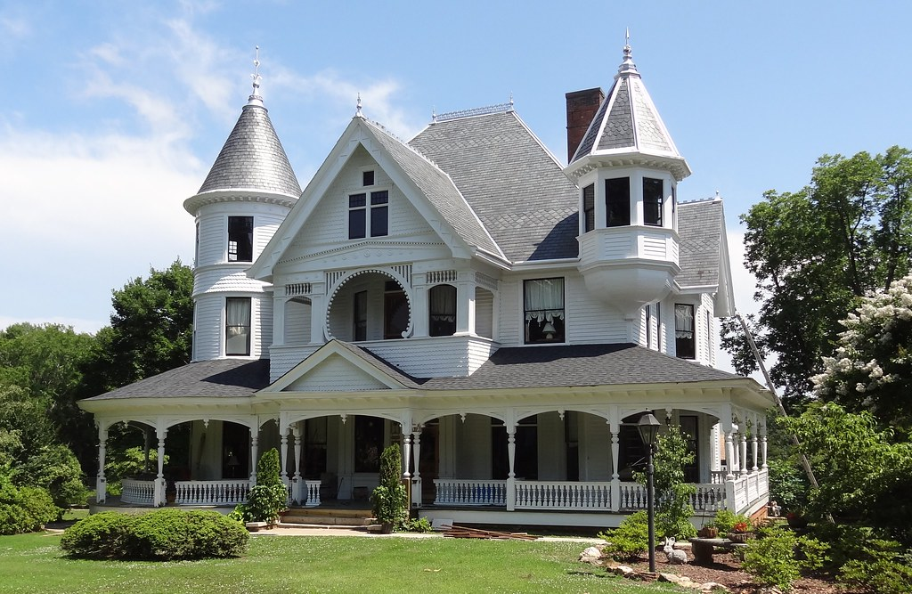
বাড়ীর কাজ-০১
This Photo by Unknown Author is licensed under CC BY-NC

Slide 20
বাড়ীর কাজ-০২
নিচের প্রশ্নটি পড় এবং প্রশ্নগুলোর উত্তর দাও;
বহু প্রাচীনকাল থেকেই আমরা বাঙালিরা শত্রুর সাথে করে এদেশে টিকে আছি। ইংরেজদের অত্যাচার , পাকিস্তানীদের নিষ্ঠুর হত্যাযজ্ঞ ,সকল অনাচারকে শক্তি ,সাহস ও মনোবল দিয়ে প্রতিহত করেছি। এখন আমরা স্বাধীন ও সার্বভৌম জাতি। এ স্বাধীনতা লাখো শহিদের রক্তের বিনিময়ে অর্জিত হয়েছে। আমরা তাদের প্রতি চিরকৃতজ্ঞ।

Slide 21
বাড়ীর কাজ-০৩
প্রশ্নসমূহঃ
ক. বাংলাদেশের শিল্পকলা আন্দোলনের পথিকৃৎ কে?
খ. কবি বারো ভূইয়াদের প্রসঙ্গ এনেছেন কেন?
গ. উদ্দীপকে ‘আমার পরিচয়’ কবিতার কোন দিকটি প্রকাশ পেয়েছে-ব্যাখ্যা কর।
ঘ. “উদ্দীপকটি ‘আমার পরিচয়’ কবিতার আংশিক প্রতিফলন মাত্র।”-মূল্যায়ন কর।

Slide 22
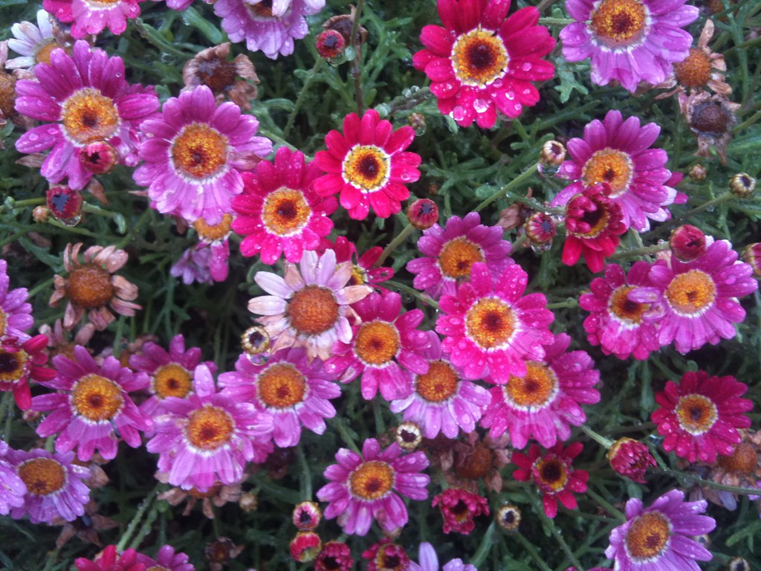
সকলকে ধন্যবাদ
This Photo by Unknown Author is licensed under CC BY-SA

